Slide 1

Dirección Estratégica
Capacidad estratégica
El entorno
Expectativas y propósito
Expectativas y Propósitos
La
posición estratégica
Estrategia de Negocios
Organizar
Elecciones estratégicas
Estrategia en acción
A nivel corporativo e internacional
Posibilitar
Direcciones y métodos de desarrollo
Gestionar el cambio

Slide 2
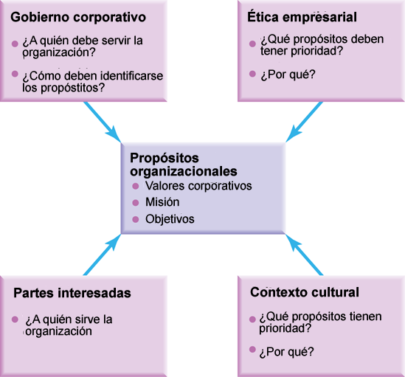
Expectativas y Propósitos

Slide 3
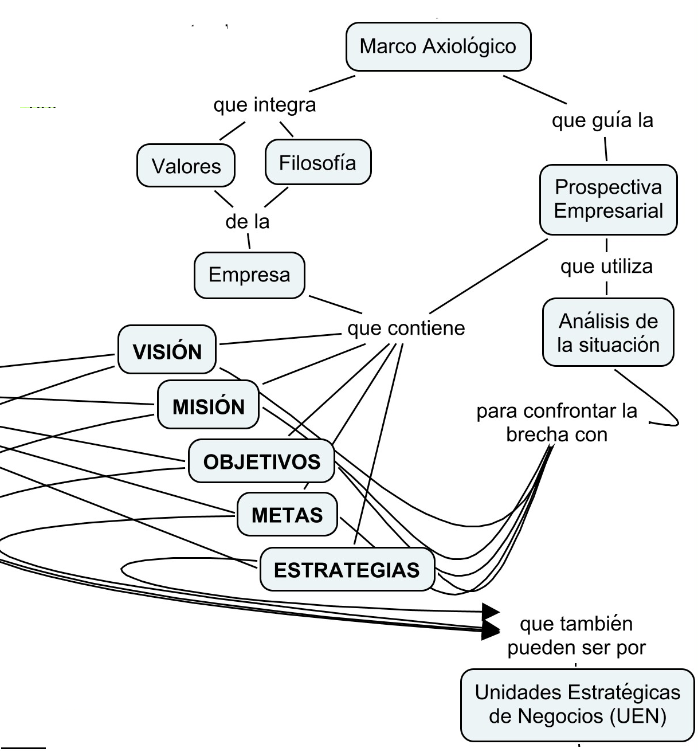
Propósitos Organizacionales
La axiología es la ciencia que se ocupa
del estudio de los valores, de la conciencia
del bien y del mal. Por medio de la axiología
se define aquello que es valedero, es
decir, aceptable, admisible, bien fundado,
digno de ser creído y ejecutado.

Slide 4
¿Qué son los Valores Corporativos
Toda empresa tiene una personalidad propia y es el reflejo de la suma de las personalidades de sus ejecutivos principales,
  es un agregado de los valores y convicciones de sus directivos encargados de conducirla a los objetivos establecidos.

Slide 5
VALORES
Son los valores morales que como
principios establecen un fuerte
compromiso de "conciencia" de
actuar correctamente en los
empeños que realizamos y también
que nos permiten juzgar lo
adecuado de las conductas tanto
propias como ajenas.
ética
Este es otro valor que es
importante y determinado para la
sobrevivencia de la empresa. Se
habla de la cultura de calidad, la
que deberá transpirarse en todos
los niveles de la organización. Es
hacer bien las cosas, en el tiempo
y lugar adecuados.
Convicciones
filosóficas
calidad en o que hacemos
Si nuestra empresa maneja
productos químicos, inflamables o
explosivos, la seguridad deberá
ser una valor prioritario en
nuestros desempeños.
respeto a la seguridad
Al igual que la anterior el medio
ambiente deberá ser una de
nuestras prioridades si nuestra
empresa tendrá un impacto en él.
clara conciencia por el ambiente
Si la decisión es establecer una
empresa cuyo valor estratégico
sea la innovación, deberá tenerse
en cuenta la competencia, los
costos y el riesgo que ello
representa.
¿Qué tan importante será la
imagen pública de la empresa?. Si
establecemos como prioridad
colocar la imagen de la empresa en
la industria en que vamos a
incorporarnos, deberemos fijar
este valor para que guíe nuestras
acciones.
innovación
De la misma forma que la anterior
deberemos prepararnos para llegar
a un público mayor. Puede ser
para fines de mercado, para las
opiniones de grupos de
empresarios o para obtener un
liderazgo comunitario.
nuestra imagen en la industria
nuestra imagen en la comunidad
Más y más organizaciones vienen
encontrando productivo que sus
lugares de trabajo sean vistos por
los clientes, empleados o ambos
como lugares divertidos
Es importante definir el grado de
responsabilidad que tendrás ante
tus clientes, la que puede ser
desde la aceptación de la
responsabilidad hasta el
compromiso total con ellos.
Este valor es esencial para la
supervivencia de la empresa.
Hasta las organizaciones no
lucrativas requieren generar
ingresos suficientes para
sobrevivir. Tienes que considerar
detenidamente ¿cuáles serán los
niveles aceptables de
rentabilidad?, considerando que
tus planes te mostrarán que en
ocasiones tendrás perdidas y en
otras utilidades.
diversión
El nivel de trato que se va a dar a
los empleados, el que puede ir
desde un trato con atención
únicamente a las necesidades
básicas, hasta la atención de su
bienestar total. El primer extremo
influirá en la motivación hacia el
trabajo, el otro puede influir
severamente en los rendimientos
económicos
responsabilidad con los clientes
recursos humanos
rentabilidad
Suma de personalidades
de sus ejecutivos clave
Notes:
Los valores representan las convicciones filosóficas de los administradores a cargo de dirigir a su organización hacia el éxito.
Algunos de estos valores ya estarán establecidos, como sus posiciones sobre la ética, la calidad y la seguridad.
Otros valores, como la comprensión a los clientes, la diversidad del producto/servi-cio y la productividad, pueden variar con el tiempo, dependiendo de la naturaleza de su negocio.
Estos sirven como bases de su pensamiento mientras usted se aboca a su misión, visión y estrategia.
-Ética. -Rentabilidad.
-Calidad. -Alianzas estratégicas.
-Seguridad. -Diversidad del producto/servicio.
-Medio Ambiente. -Diversidad del producto/servicio.
-Innovación, el punto crítico. -Productos de línea/sobre pedido.
-La imagen en su industria. -Expansión.
-La imagen en su comunidad. -Estructura de la organización.
-Diversión. -Concentración geográfica
-Recursos humanos.

Slide 6
VALORES (cont)
Convicciones
filosóficas
Este tipo de alianzas se consideran
como valor ya que son más que
una típica relación entre
vendedores o distribuidores.
Implica compromisos mutuos
basados en la posesión igual o
proporcional de las utilidades
generadas.
alianzas estratégicas
Puedes concentrarte en un sólo
producto o servicio, o estarías
abierto a cualquier producto o
servicio que pudieras
proporcionar. la pregunta obligada
es: ¿Deberías buscar
oportunidades para productos o
servicios nuevos, o te quedarás
con tu idea original?.
diversidad producto/servicio
Estarás dispuesto a atender un
nicho de mercado en particular, o
estarás dispuesto a darle la
bienvenida a las oportunidades
que se te presenten para servir a
segmentos más amplios.
diversidad mercado/cliente
Tu idea se enfoca a productos o
servicios de línea o estas más
orientado a ofrecer productos o
servicios que respondan a
necesidades o requerimientos
individuales.
La definición de la estructura
organizacional de tu empresa será
descentralizada o piensas que las
decisiones más importantes
deberán ser tomadas en los
niveles directivos centrales de tu
empresa.
Productos de línea/sobre pedido
Consideras que tu empresa deberá
permanecer como una empresa
pequeña o piensas que a futuro
deberá expandir sus operaciones y
crecer rápidamente con nuevos
productos y/o servicios.
estructura
expansión
Tus preferencias personales te
llevarán a considerar que la
localización de tu empresa deberá
ser en una localidad en particular,
o estará ubicada a nivel estatal,
regional, nacional o internacional..
concentración geográfica
Suma de personalidades
de sus ejecutivos clave
Notes:
Los valores representan las convicciones filosóficas de los administradores a cargo de dirigir a su organización hacia el éxito.
Algunos de estos valores ya estarán establecidos, como sus posiciones sobre la ética, la calidad y la seguridad.
Otros valores, como la comprensión a los clientes, la diversidad del producto/servi-cio y la productividad, pueden variar con el tiempo, dependiendo de la naturaleza de su negocio.
Estos sirven como bases de su pensamiento mientras usted se aboca a su misión, visión y estrategia.
-Ética. -Rentabilidad.
-Calidad. -Alianzas estratégicas.
-Seguridad. -Diversidad del producto/servicio.
-Medio Ambiente. -Diversidad del producto/servicio.
-Innovación, el punto crítico. -Productos de línea/sobre pedido.
-La imagen en su industria. -Expansión.
-La imagen en su comunidad. -Estructura de la organización.
-Diversión. -Concentración geográfica
-Recursos humanos.

Slide 7
Ejemplos de declaraciones de valor:
La seguridad es primero; la producción seguirá.
¡La calidad es el Número Uno!
No produciremos ningún producto ni nos comprometeremos en ninguna practica que vaya a afectar negativamente el mundo en el que vivimos y trabajamos.
La diversión y la productividad van de la mano.
Nuestro personal es nuestro más preciado bien.
Seremos de primera clase en la satisfacción del cliente.
El propósito de las utilidades es ayudar a que crezca nuestro negocio.
Perseguiremos activamente las oportunidades de mercado donde tengamos, o podamos alcanzar el dominio.

Slide 9
¿Qué es la Visión de una Compañía?
La visión es una representación de cómo cree usted que deba ser el futuro para su empresa ante los ojos de sus clientes, empleados, propietarios y accionistas importantes. En su origen, la visión es casi por completo intuitiva. Es una consecuencia de los valores y convicciones de su equipo de administración. He aquí cómo es una declaración de visión bien formulada:
  Es breve; de preferencia, con menos de diez palabras
  Es fácil de captar y recordar
  Inspira y plantea retos para su logro
  Es creíble y consistente con los valores estratégicos y la misión
  Sirve como punto de consenso de todas las personas importantes
  Muestra la esencia de lo que debe llegar a ser su compañía
  Permite la flexibilidad y la creatividad en su ejecución

Slide 10
¿Qué es la Visión de una Compañía?
He aquí algunas preguntas diseñadas para hacer que cada integrante de su equipo de administración piense cómo debería ver el futuro:
  ¿Qué es lo que yo veo como clave para el futuro de nuestra empresa?
  ¿Qué contribución única deberemos hacer en el futuro?
  ¿Qué me emocionaría acerca de ser parte de esta empresa en el futuro?
  ¿Qué valores necesitan ser acentuados?
  ¿Cuáles son o deberían de ser las formas centrales de competencia de nuestra empresa?
  ¿Cuáles deberían ser nuestras posiciones en cuestiones como los clientes, los mercados, la productividad, el crecimiento, la tecnología, la calidad, los empleados y demás?
  ¿Cuál veo como la mayor oportunidad de crecimiento para nuestra empresa?

Slide 11
¿Cómo comunicar la visión?
Membretes
Literatura de ventas
Informes anuales
Publicaciones internas (boletines)
Orientación a nuevos empleados
Manuales para empleados
Placas en la pared
Tarjetas de visita
Letreros acrílicos para mesa
Carteles
Pisapapeles
Juntas de personal
Criterio para la determinación de nuevos proyectos
Criterio para el reclutamiento y selección de personal
Base para los empeños de colaboración entre equipos

Slide 13
La Misión de nuestra empresa
La elaboración de la Misión de una empresa, es un proceso de planeación muy importante ya que:
  Es el siguiente elemento en que se apoyarán otras decisiones administrativas.
  Requiere una preparación cuidadosa basada en la reflexión que se tienen que realizar entre el cuerpo directivo de la empresa.
  El Directivo Principal realizará las funciones de facilitador en el proceso de formulación.
  Se comunica a en los planes de negocios.
  La declaración de la Misión se debe revisar cuando menos una vez al año, o cuándo se realicen cambios importantes en las operaciones de la empresa.

Slide 15
Establecimiento de objetivos:
La siguiente tarea en el establecimiento de la dirección
Representa el compromiso de alcanzar objetivos de desempeño específicos después de un tiempo
Deben establecerse de manera cuantificable e incluir un límite de tiempo para alcanzarlos
Describir cuánto, qué clase de desempeño y para cuándo

Slide 16
Se requieren dos tipos de objetivos
$
Objetivos financieros
Objetivos estratégicos
Resultados que mejoren el desempeño financiero de la empresa
Resultados que fortalezcan la competitividad y posición en el mercado a largo plazo de la firma

Slide 17
PRINCIPIOS PARA ESCRIBIR OBJETIVOS
Un objetivo debe:
  empezar con un verbo en infinitivo que sea de acción o de logro.
  especificar un solo resultado medible a lograr.
  especificar una fecha cumplimiento o un tiempo para completarlo.
  especificar los factores de costo máximo.
  ser lo más específico y cuantitativo posible (y, por ende, medible y verificable).
  especificar sólo el qué y el cuándo; debe evitar aventurarse en el por qué y en el cómo.
  apoyar de manera directa al plan estratégico o ser compatible con el mismo y con los demás planes de alto nivel de la empresa.
  ser realista y factible.
¿Qué?, ¿Cuándo?, ¿Para Qué?
Notes:
1. Un objetivo debe empezar con un verbo en infinitivo que sea de acción o de logro. Puesto que los objetivos son declaraciones de resultados, hay una acción implicada en cada uno de ellos. Sin embargo, esa acción debe reflejar con claridad el logro de algo, no sólo la realización de una actividad.
2. Un objetivo debe especificar un solo resultado medible a lograr. ¿Cuál es la medición clave que le indicará si se ha alcanzado un objetivo o no? Sus ICR serán particularmente útiles para establecer el tipo de medición. Casi todos los objetivos producirán una gran variedad de resultados. Es importante seleccionar una medición clave que proporcione una indicación dominante de sus resultados deseados.
3. Un objetivo debe especificar una fecha cumplimiento o un tiempo para completarlo. Éste es un factor esencial para garantizar la acción oportuna.
4. Un objetivo debe especificar los factores de costo máximo. Antes de que se comprometa con un objetivo, necesita conocer qué recursos se requieren, aunque es probable que no conozca la cantidad precisa antes de que plantee su plan de acción.
5. Un objetivo debe ser lo más específico y cuantitativo posible (y, por ende, medible y verificable). El objetivo "aumentar las ventas a los clientes actuales" tiene poco significado. El objetivo "aumentar las ventas a los clientes actuales en un 10 por ciento como mínimo" proporciona algo específico por lograr.
6. Un objetivo debe especificar sólo el qué y el cuándo; debe evitar aventurarse en el por qué y en el cómo. Una vez más, un objetivo es una declaración de resultados por alcanzar, no una justificación de su existencia.
7. Un objetivo debe apoyar de manera directa al plan estratégico o ser compatible con el mismo y con los demás planes de alto nivel de la empresa. Una de las razones principales para elaborar un plan táctico es aplicar porciones del plan estratégico o de otros planes de alto nivel que ya se hayan instrumentado.
8. Un objetivo debe ser realista y factible, pero debe representar un reto importante. Ésta es una decisión de juicio que deben tomar usted y su equipo de planeación.

Slide 18
Ejemplos: Objetivos financieros
Crecimiento del 10% en los ingresos cada año
Incrementar las ganancias en un 15% anual
Incrementar en 5% los dividendos por acción
Incrementar los márgenes de utilidad neta del 2% hasta el 4%
Atractivo desempeño del VEA
Mejores calificaciones de bonos y créditos
Precio creciente de las acciones (superando el índice S&P 500)
Incrementos atractivos del VMA
Reconocimiento como empresa “selecta en la bolsa de valores”
Una base de ingresos más diversificada

Slide 19
Ejemplos: Objetivos estratégicos
Mayor participación en el mercado
Menores tiempos de diseño que los competidores
Producto de calidad superior a los de nuestros competidores
Costos más bajos que los de nuestros competidores clave
Línea de productos más amplia que la de nuestros competidores
Capacidad de ventas por medio del comercio electrónico e Internet superior a la de nuestros competidores
Mejor servicio al cliente que nuestros competidores
Reconocimiento como líder tecnológico
Mayor cobertura geográfica que nuestros competidores

Slide 20
Expectativas de Partes Interesadas
Cadena de Gobierno Corporativo
  Requerimientos formales y limites dentro de los que se desarrolla la estrategia
Partes interesadas organizacionales
  Otros grupos (internos y externos) los que mantienen expectativas e influencia potencial
Partes interesadas son aquellos individuos o grupos quienes dependen de la organización para satisfacer sus metas y o sobre los que depende la organización

Slide 21
Partes Interesadas Externas
Partes- Interesadas | Ejemplos | Influencia
Mercado | Proveedores, competidores, distribuidores, accionistas | Creación de valor económico
Social/ politico | Legisladores, gobierno, etc. | Logitimización social
Tecno- logico | Adoptadores, agencias de estandarización, propietarios de tecnologías competitivas | Difusión de nuevas tecnologías/adopción de estándares de la industria

